Slide 1
ORB SLAM3 코드 스터디
다루는 코드
ROS
Mono-Inertial

Slide 2
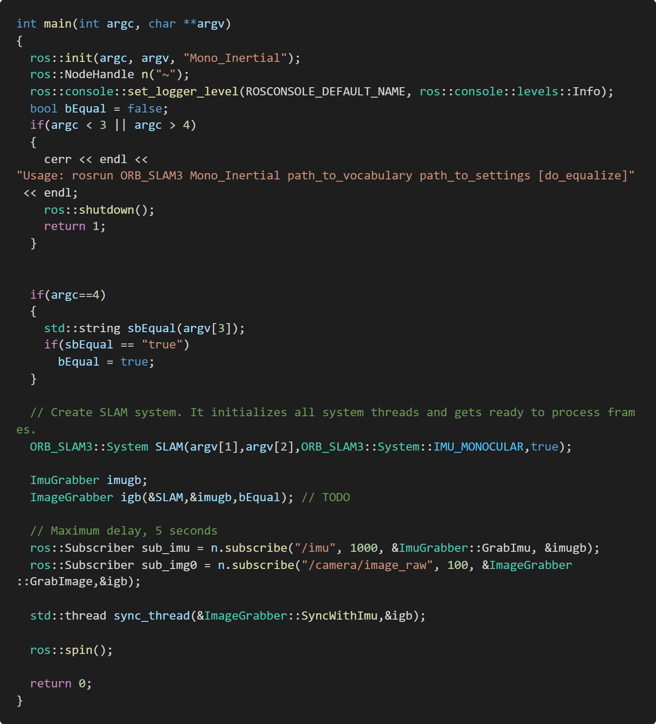
ros_mono_inertial.cc
< ros_mono_inertial.cc – main(): line 70~106 >
← 전체 코드

Slide 3
ros_mono_inertial.cc
< ros_mono_inertial.cc – main(): line 70~106 >
← SLAM에 필요한 것들을 initalize함
argv[1] = ./Vocabulary/ORBvoc.txt
argv[2] = ./Examples/Monocular-Inertial/EuRoC.yaml
ORB_SLAM::System::IMU_MONOCULAR
true

Slide 4
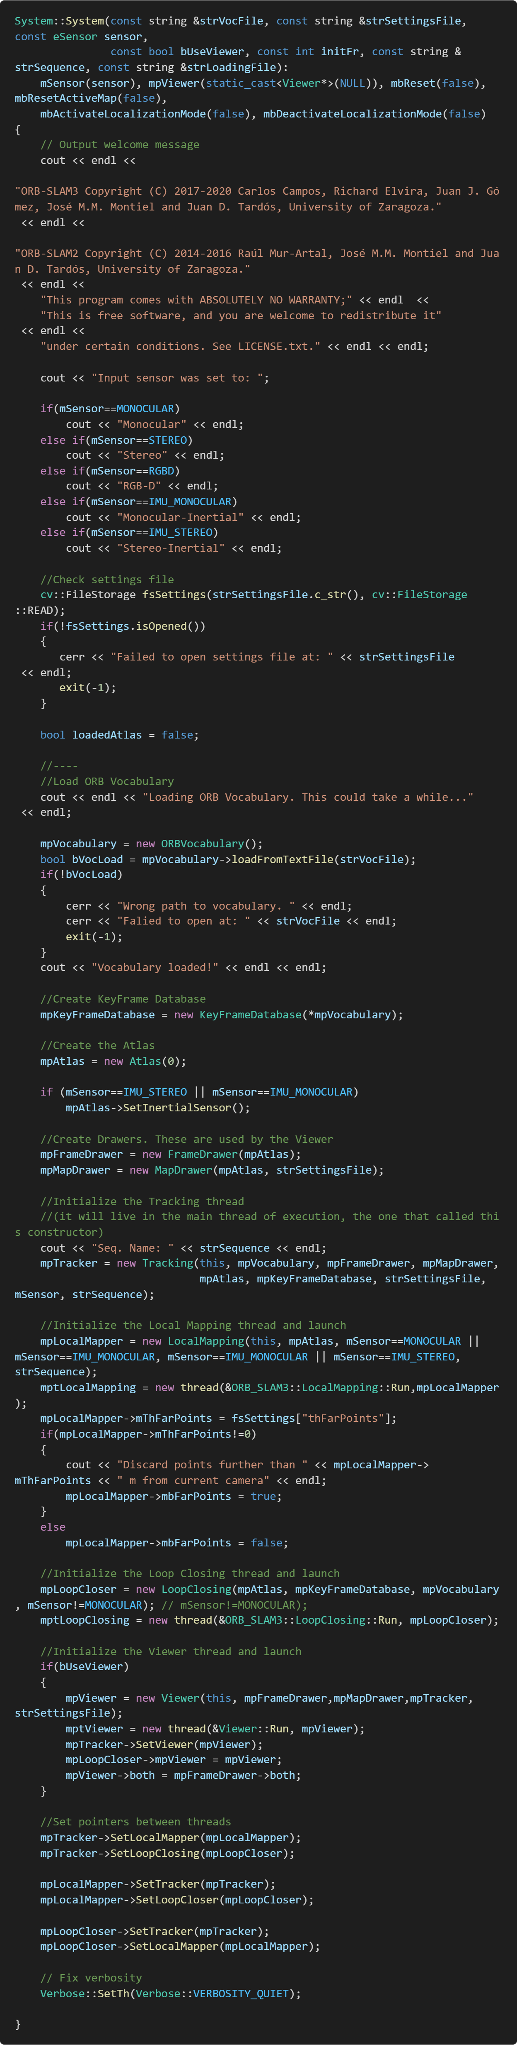
System.cc
< ros_mono_inertial.cc >
< system.cc – System(): line 41~149 >
strVocFile = ./Vocabulary/ORBvoc.txt
strSettingsFile = ./Examples/Monocular-Inertial/EuRoC.yaml
sensor = ORB_SLAM::System::IMU_MONOCULAR
bUseViewer = true

Slide 5
System.cc
< ros_mono_inertial.cc >
< system.cc – System(): line 41~149 >
strVocFile = ./Vocabulary/ORBvoc.txt
strSettingsFile = ./Examples/Monocular-Inertial/EuRoC.yaml
sensor = ORB_SLAM::System::IMU_MONOCULAR
bUseViewer = true
← setting yaml 파일 열기. 제대로 안열리면 program 종료

Slide 6
System.cc
< ros_mono_inertial.cc >
< system.cc – System(): line 41~149 >
← loadedAtlas = false로 먼저 선언하기

Slide 7
System.cc
< ros_mono_inertial.cc >
< system.cc – System(): line 41~149 >
← ORB Vocabulary 로딩하기 (./Vocabulary/ORBvoc.txt)

Slide 8
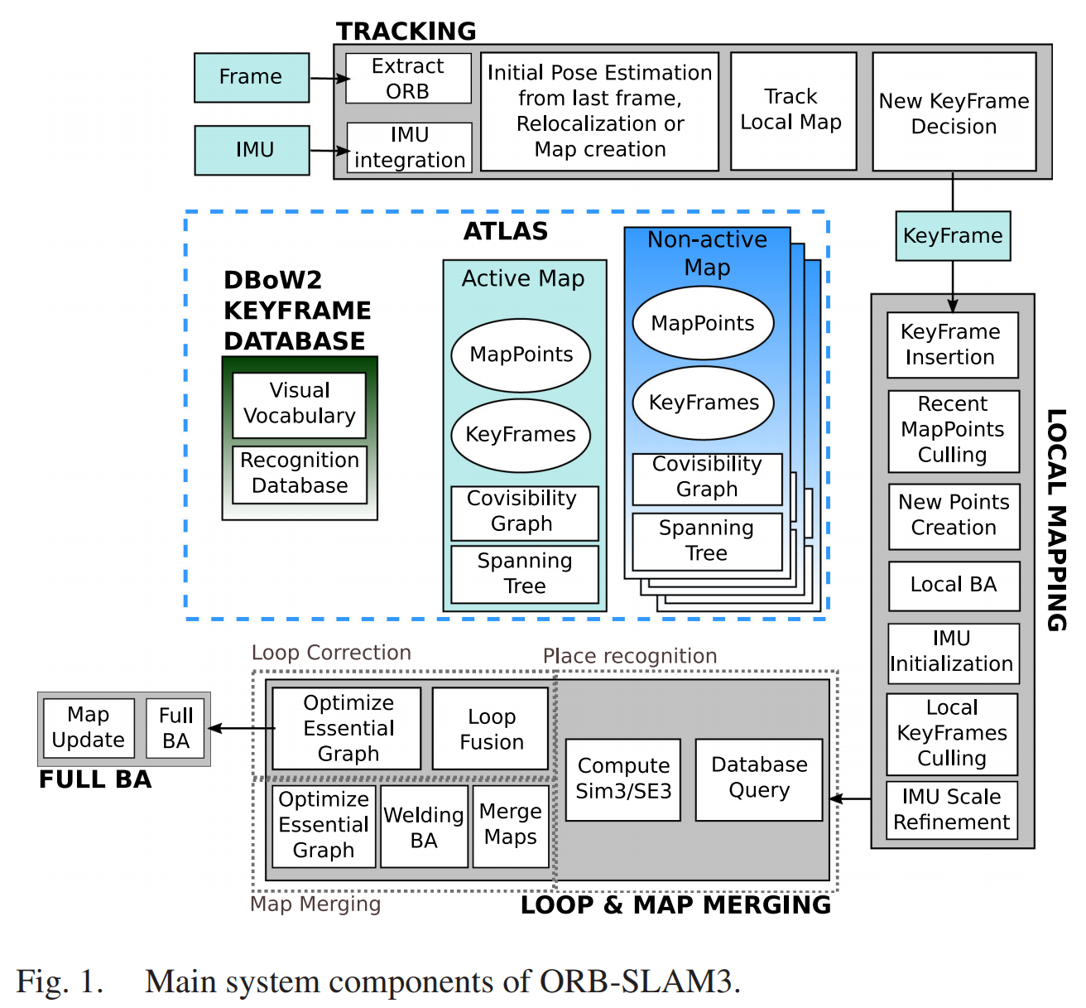

System.cc
< ros_mono_inertial.cc >
< system.cc – System(): line 41~149 >
← Vocabulary로 KeyFrame Database 구축하기

Slide 9

System.cc
< ros_mono_inertial.cc >
< system.cc – System(): line 41~149 >
← Atlas 매핑 파트 initalize하기
매핑 파트는 다음 번에 더 자세히 다룸

Slide 10

System.cc
< ros_mono_inertial.cc >
< system.cc – System(): line 41~149 >
← Tracking Thread 생성하기

Slide 11




System.cc
< ros_mono_inertial.cc >
< system.cc – System(): line 41~149 >
← Mapping thread, Loop Closing thread, Viewer thread 생성
← Viewer를 쓰고 싶지 않으면, 아래의 코드에서 마지막 arg를 false로 두면 됨 (ros_mono_inertial.cc의 line 91~92)

Slide 12
System.cc
< ros_mono_inertial.cc >
< system.cc – System(): line 41~149 >
← thread 들을 setting 해줌.

Slide 13
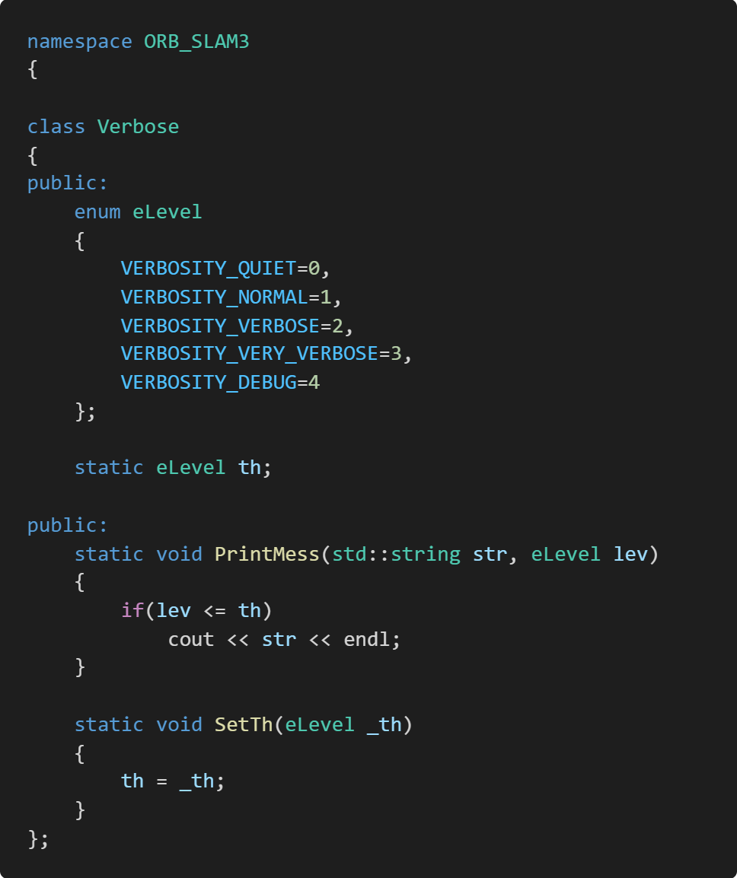
System.cc
< ros_mono_inertial.cc >
< system.cc – System(): line 41~149 >
← message의 verbosity level에 따라 print됨. 이 부분을 수정하면 debugging할 때 더 많은 message를 볼 수 있음.
Example Usage
< loopclosing.cc – Run(): line 100 >
Message가 VERBOSITY_QUIET으로 설정 돼있기 때문에, 현재의 setting으로도 이 message는 print됨.

Slide 14
System.cc
< ros_mono_inertial.cc >
< system.cc – System(): line 41~149 >
strSettingsFile = ./Examples/Monocular-Inertial/EuRoC.yaml
sensor = ORB_SLAM::System::IMU_MONOCULAR
← 다시 Tracking Thread로 돌아와 보면, strSettingsFile을 가져가는 것을 알 수 있음.

Slide 15
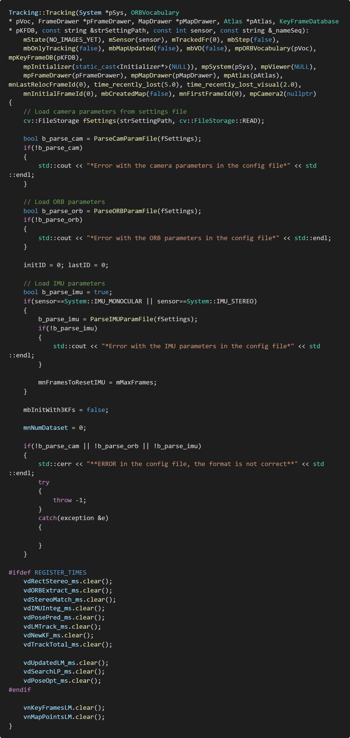
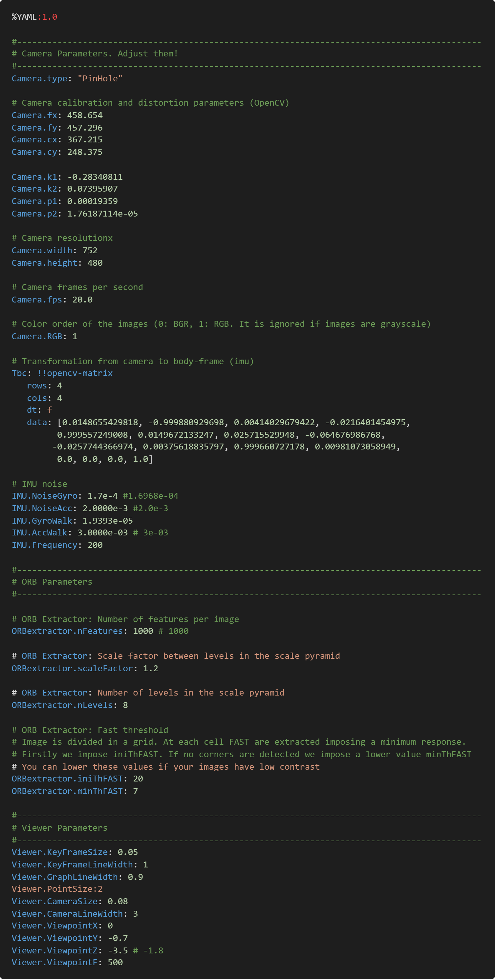
System.cc
< ros_mono_inertial.cc >
< system.cc – System() >
< Tracking.cc – Tracking(): line 46~118 >
strSettingsFile = ./Examples/Monocular-Inertial/EuRoC.yaml
sensor = ORB_SLAM::System::IMU_MONOCULAR
← fSetting으로 strSettingPath(=strSettingsFile)를 읽어옴
< EuRoC.yaml >

Slide 16
System.cc
< ros_mono_inertial.cc >
< system.cc – System() >
< Tracking.cc – Tracking(): line 46~118 >
strSettingsFile = ./Examples/Monocular-Inertial/EuRoC.yaml
sensor = ORB_SLAM::System::IMU_MONOCULAR
← fSetting으로 strSettingPath(=strSettingsFile)를 읽어옴
< EuRoC.yaml >

Slide 17
System.cc
< ros_mono_inertial.cc >
< system.cc – System() >
< Tracking.cc – Tracking(): line 46~118 >
← Camera Parameter들을 불러옴
< EuRoC.yaml: line 3~37 >

Slide 18
System.cc
< ros_mono_inertial.cc >
< system.cc – System() >
< Tracking.cc – Tracking(): line 46~118 >
← ORB Parameter들을 불러옴.
< EuRoC.yaml: line 3~37 >
Ethan Rublee, Vincent Rabaud, Kurt Konolige, and Gary Bradski. Orb: an efficient alternative to sift or surf. In Computer Vision (ICCV), 2011 IEEE International Conference on, pages 2564–2571. IEEE, 2011.

Slide 19
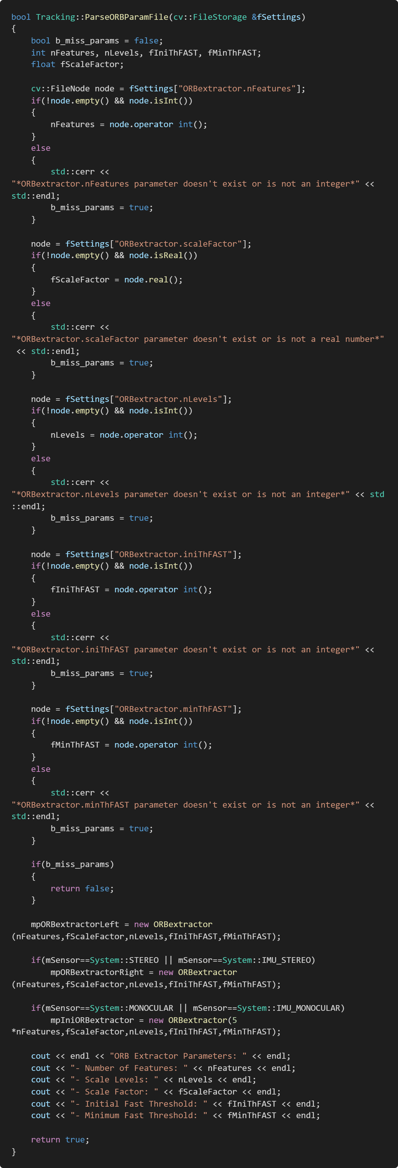

System.cc
< ros_mono_inertial.cc >
< system.cc – System() >
< Tracking.cc >
< Tracking.cc – ParseORBParamFile(): line 1029~1111 >
← nFeatures 값을 가져옴
< EuRoC.yaml: line 3~37 >

Slide 20
System.cc
< ros_mono_inertial.cc >
< system.cc – System() >
< Tracking.cc >
< Tracking.cc – ParseORBParamFile(): line 1029~1111 >
← scaleFactor 값을 가져옴
< EuRoC.yaml: line 3~37 >

Slide 21
System.cc
< ros_mono_inertial.cc >
< system.cc – System() >
< Tracking.cc >
< Tracking.cc – ParseORBParamFile(): line 1029~1111 >
← nLevels 값을 가져옴
< EuRoC.yaml: line 3~37 >

Slide 22

System.cc
< ros_mono_inertial.cc >
< system.cc – System() >
< Tracking.cc >
< Tracking.cc – ParseORBParamFile(): line 1029~1111 >
← iniThFast, minThFAST 값들을 가져옴.
< EuRoC.yaml: line 3~37 >

Slide 23


System.cc
< ros_mono_inertial.cc >
< system.cc – System() >
< Tracking.cc >
< Tracking.cc – ParseORBParamFile(): line 1029~1111 >
← ORBextractor class를 생성함.
< EuRoC.yaml: line 3~37 >

Slide 24
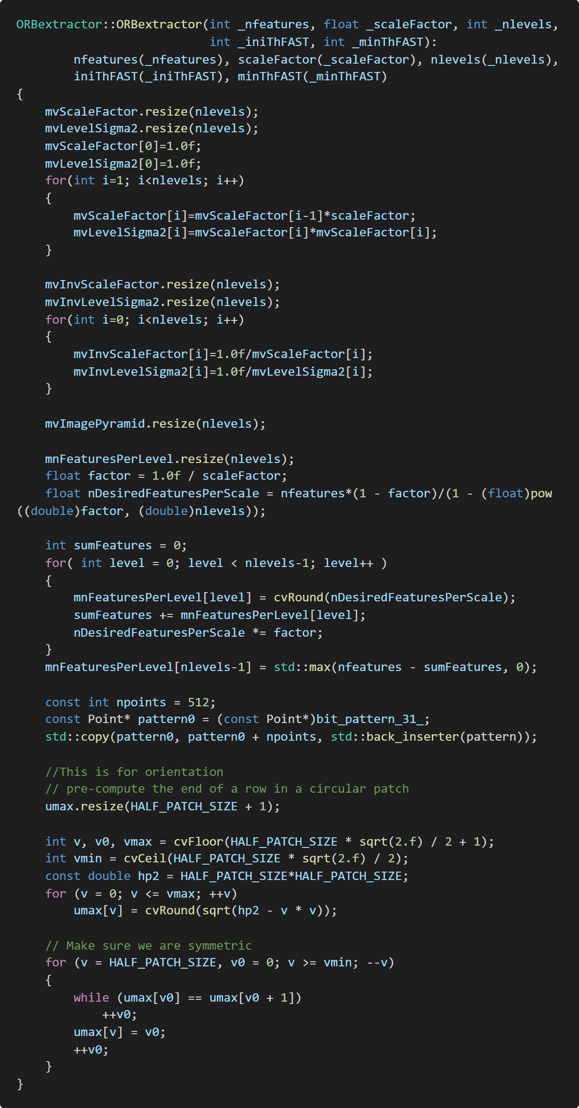
System.cc
< ros_mono_inertial.cc >
< system.cc – System() >
< Tracking.cc >
< Tracking.cc >
< Tracking.cc – ParseORBParamFile(): line 1029~1111 >
nFeatures = 1000
scaleFactor = 1.2
nLevels = 8
iniThFAST = 20
minThFAST = 7
< EuRoC.yaml: line 3~37 >
← ORBextractor class를 생성함.

Slide 25
System.cc
< ros_mono_inertial.cc >
< system.cc – System() >
< Tracking.cc >
< Tracking.cc >
< Tracking.cc – ParseORBParamFile(): line 1029~1111 >
nFeatures = 1000
scaleFactor = 1.2
nLevels = 8
iniThFAST = 20
minThFAST = 7
< EuRoC.yaml: line 3~37 >
← OpenCV::ORB를 왜 안 쓰는 것 같지? ㅅㅂ… 다음에 더 자세히 보기….

Slide 26
System.cc
< ros_mono_inertial.cc >
< system.cc – System() >
< Tracking.cc – Tracking(): line 46~118 >
< Tracking.cc >
< Tracking.cc – ParseORBParamFile(): line 1029~1111 >
← IMU Parameter들을 불러옴
< EuRoC.yaml: line 29~44 >

Slide 27
System.cc
< ros_mono_inertial.cc >
< system.cc – System() >
< Tracking.cc – Tracking(): line 46~118 >
← IMU Parameter들을 불러옴
< EuRoC.yaml: line 29~44 >

Slide 28
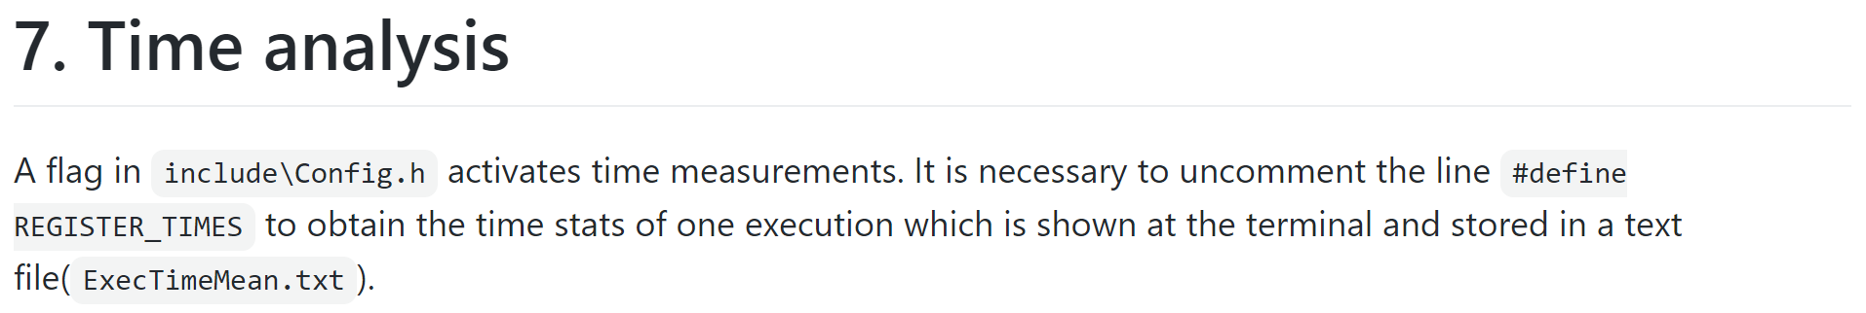
System.cc
< ros_mono_inertial.cc >
< system.cc – System() >
< Tracking.cc – Tracking(): line 46~118 >
← REGISTER_TIMES가 정의되어 있으면, computation time을 계산하는 것이 가능하게끔 만들어줌. 자세한 것은 README.MD의 7. Time analysis 참고
< README.md >

Slide 29
ros_mono_inertial.cc
< ros_mono_inertial.cc – main(): line 70~106 >
< system.cc – System() >
< Tracking.cc – Tracking(): line 46~118 >
← REGISTER_TIMES가 정의되어 있으면, computation time을 계산하는 것이 가능하게끔 만들어줌. 자세한 것은 README.MD의 7. Time analysis 참고
< README.md >
← ros::spin()으로 imu랑 camera data callback함

Slide 30
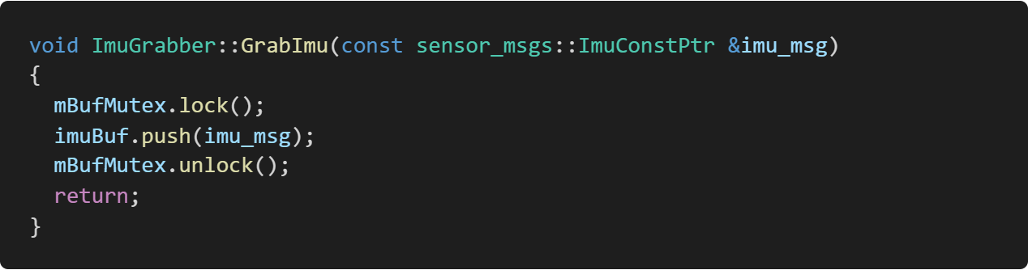
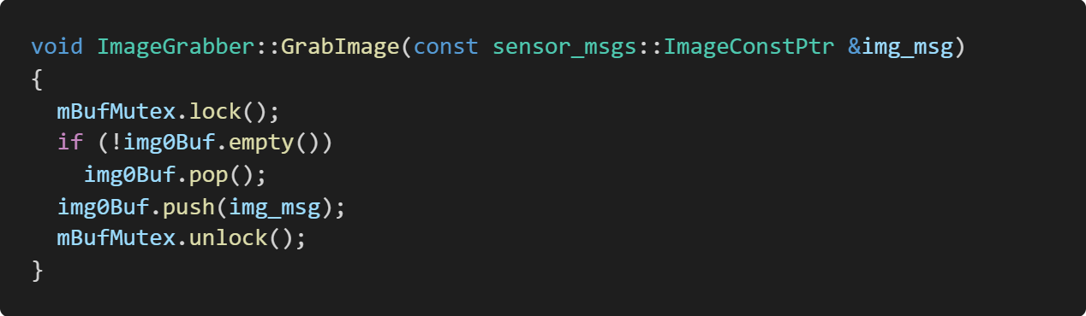
ros_mono_inertial.cc
< ros_mono_inertial.cc – main(): line 70~106 >
← ros::spin()으로 imu랑 camera data callback함
Image를 maximum 하나씩만 img0Buf에 넣음

Slide 31
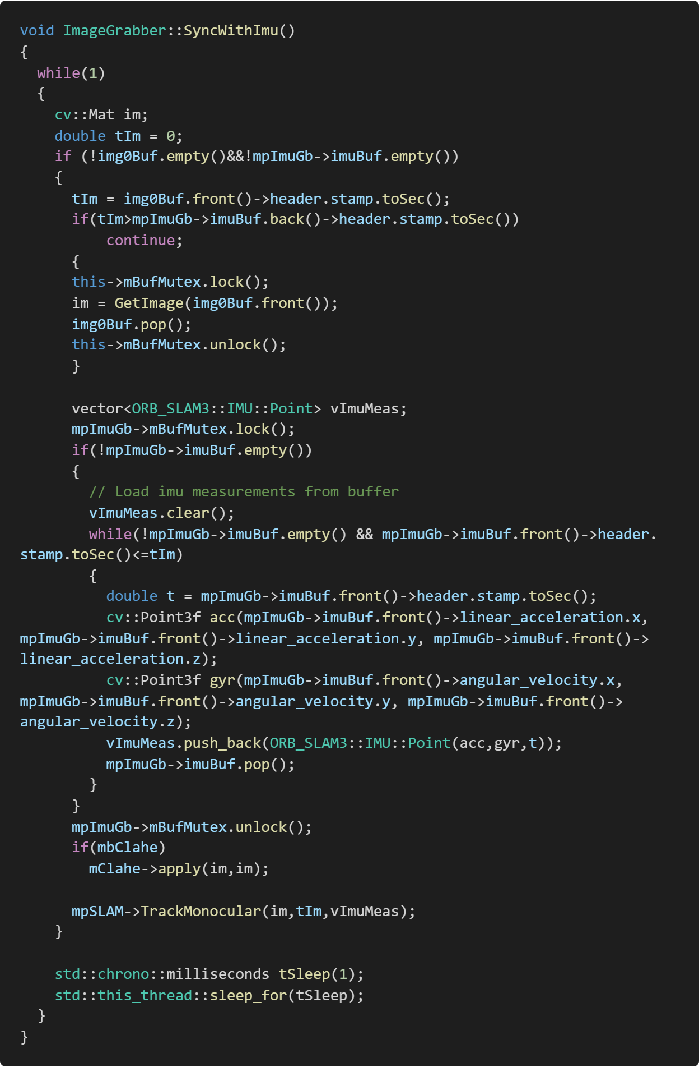
ros_mono_inertial.cc
< ros_mono_inertial.cc – main(): line 70~106 >
< ros_mono_inertial.cc – SyncWithImu(): line 141~184 >

Slide 32
ros_mono_inertial.cc
< ros_mono_inertial.cc – main(): line 70~106 >
< ros_mono_inertial.cc – SyncWithImu(): line 141~184 >

Slide 33
ros_mono_inertial.cc
< ros_mono_inertial.cc >
< ros_mono_inertial.cc – SyncWithImu(): line 141~184 >
← 항상 돌아가는 thread라는 것을 알 수 있음

Slide 34

ros_mono_inertial.cc
< ros_mono_inertial.cc >
< ros_mono_inertial.cc – SyncWithImu(): line 141~184 >
Condition 1: Buffer가 비어 있으면 안됨
imuBuf
img0Buf

Slide 35

ros_mono_inertial.cc
< ros_mono_inertial.cc >
< ros_mono_inertial.cc – SyncWithImu(): line 141~184 >
Condition 2: img가 마지막 imu 이후에 온거면 안됨
imuBuf
img0Buf

Slide 36
ros_mono_inertial.cc
< ros_mono_inertial.cc >
< ros_mono_inertial.cc – SyncWithImu(): line 141~184 >
← GetImage()로 ros 이미지를 opencv 이미지로 변환
※꿀팁: 여기 처럼 {} 묶으면 안에 있는 것들은 local variable이 돼서 밖에서는 여기 있는 variable을 쓸 수 없음. 그래서 자주 쓰는 variable 이름이 있을 경우 여기서만 머물게 할 수 있음.

Slide 37
ros_mono_inertial.cc
< ros_mono_inertial.cc >
< ros_mono_inertial.cc – SyncWithImu(): line 141~184 >
← ImuBuf에 있는 imu 값들을 vImuMeas로 옮기기

Slide 38
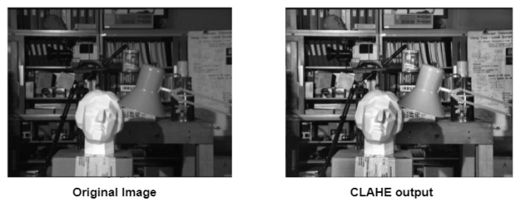
ros_mono_inertial.cc
< ros_mono_inertial.cc >
< ros_mono_inertial.cc – SyncWithImu(): line 141~184 >
← Contrast Limited Adaptive Histogram Equalization (CLAHE). (link)
선명하게 만드는 역할임. 아무래도 좀 더 feature가 잘 뽑히도록 이러는 것 같음.

Slide 39
ros_mono_inertial.cc
< ros_mono_inertial.cc >
< ros_mono_inertial.cc – SyncWithImu(): line 141~184 >
← TrackMonocular() function에서 Tracking function이 돌아감.

Slide 40
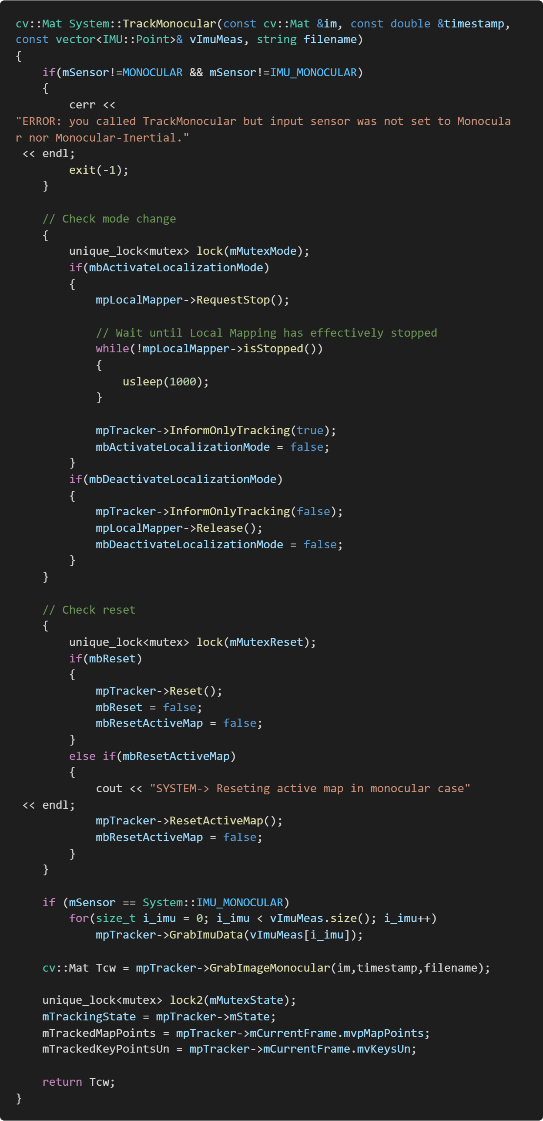
System.cc
< ros_mono_inertial.cc >
< ros_mono_inertial.cc >
< System.cc – TrackMonocular(): line 272~333>
← System.cc의 TrackMonocular() 코드 파트

Slide 41
System.cc
< ros_mono_inertial.cc >
< ros_mono_inertial.cc >
< System.cc – TrackMonocular(): line 272~333>
← System.cc의 TrackMonocular() 코드 파트

Slide 42
System.cc
< ros_mono_inertial.cc >
< ros_mono_inertial.cc >
< System.cc – TrackMonocular()>
← rosrun할때 monocular인게 맞는지 확인함

Slide 43
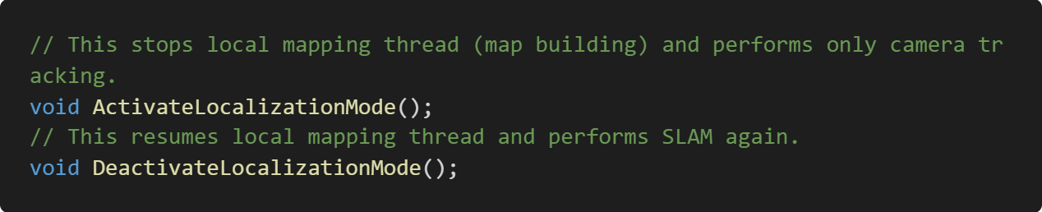
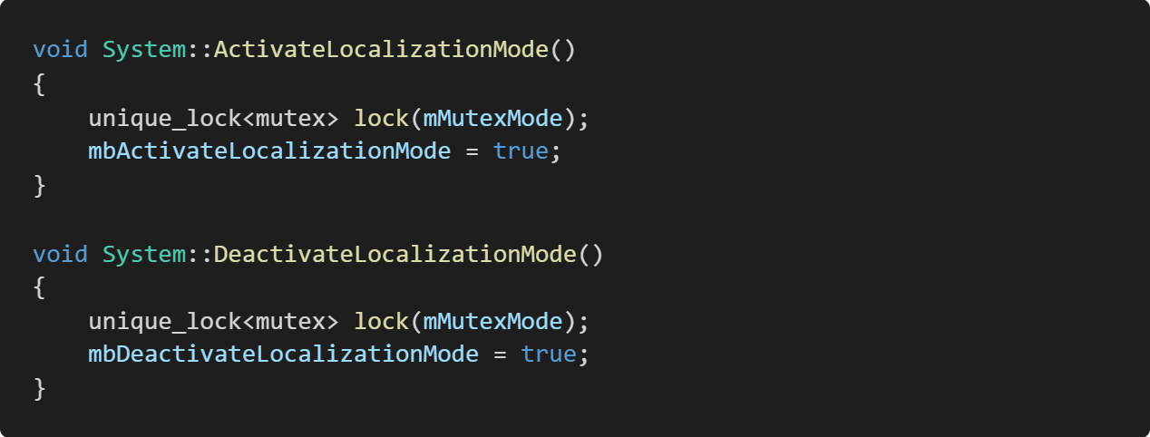
System.cc
< ros_mono_inertial.cc >
< System.cc – TrackMonocular()>
← system에서 mode change가 일어났는지 확인하기. (Viewer에서 GUI 설정을 바꿀 때 일어남)
< System.h – line 120~123 >
< System.cc – line 337~347 >

Slide 44
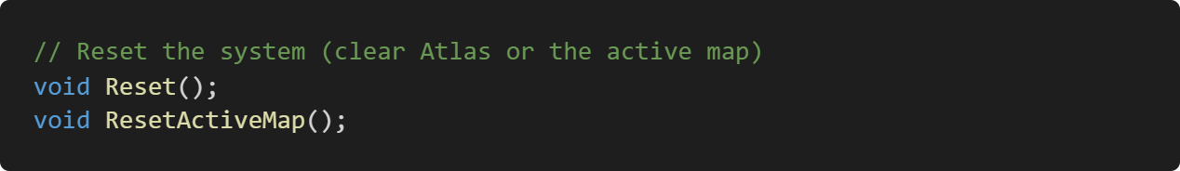
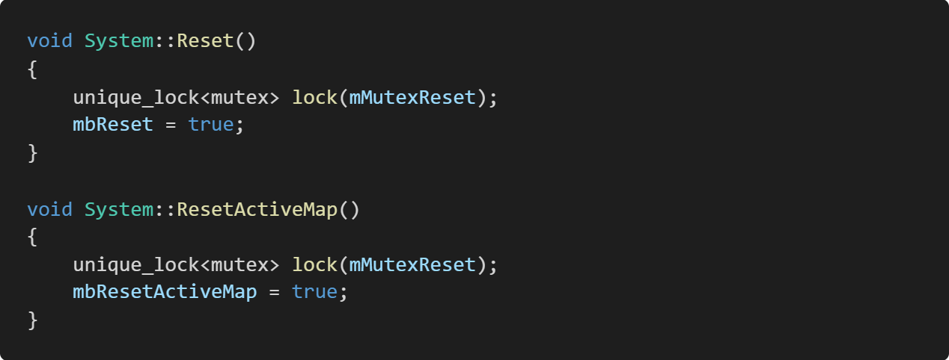
System.cc
< ros_mono_inertial.cc >
< ros_mono_inertial.cc >
< System.cc – TrackMonocular()>
← system에서 map을 clear했는지 확인하기. (Viewer에서 GUI 설정을 바꿀 때 일어남)
< System.h – line 129~131 >
< System.cc – line 362~372 >

Slide 45
System.cc
< ros_mono_inertial.cc >
< ros_mono_inertial.cc >
< System.cc – TrackMonocular()>
← monocular이 기본이지만 imu도 쓸 거라면 imu data를 tracker로 추가해준다

Slide 46

System.cc
< ros_mono_inertial.cc >
< ros_mono_inertial.cc >
< System.cc – TrackMonocular()>
← monocular image 가져오기
Q
unique_lock이 뭐지?
mTrackingState, mTrackedMapPoints, mTrackedKyePointsUn 들을 update함.
return 은 왜 하는 거야?

Slide 47
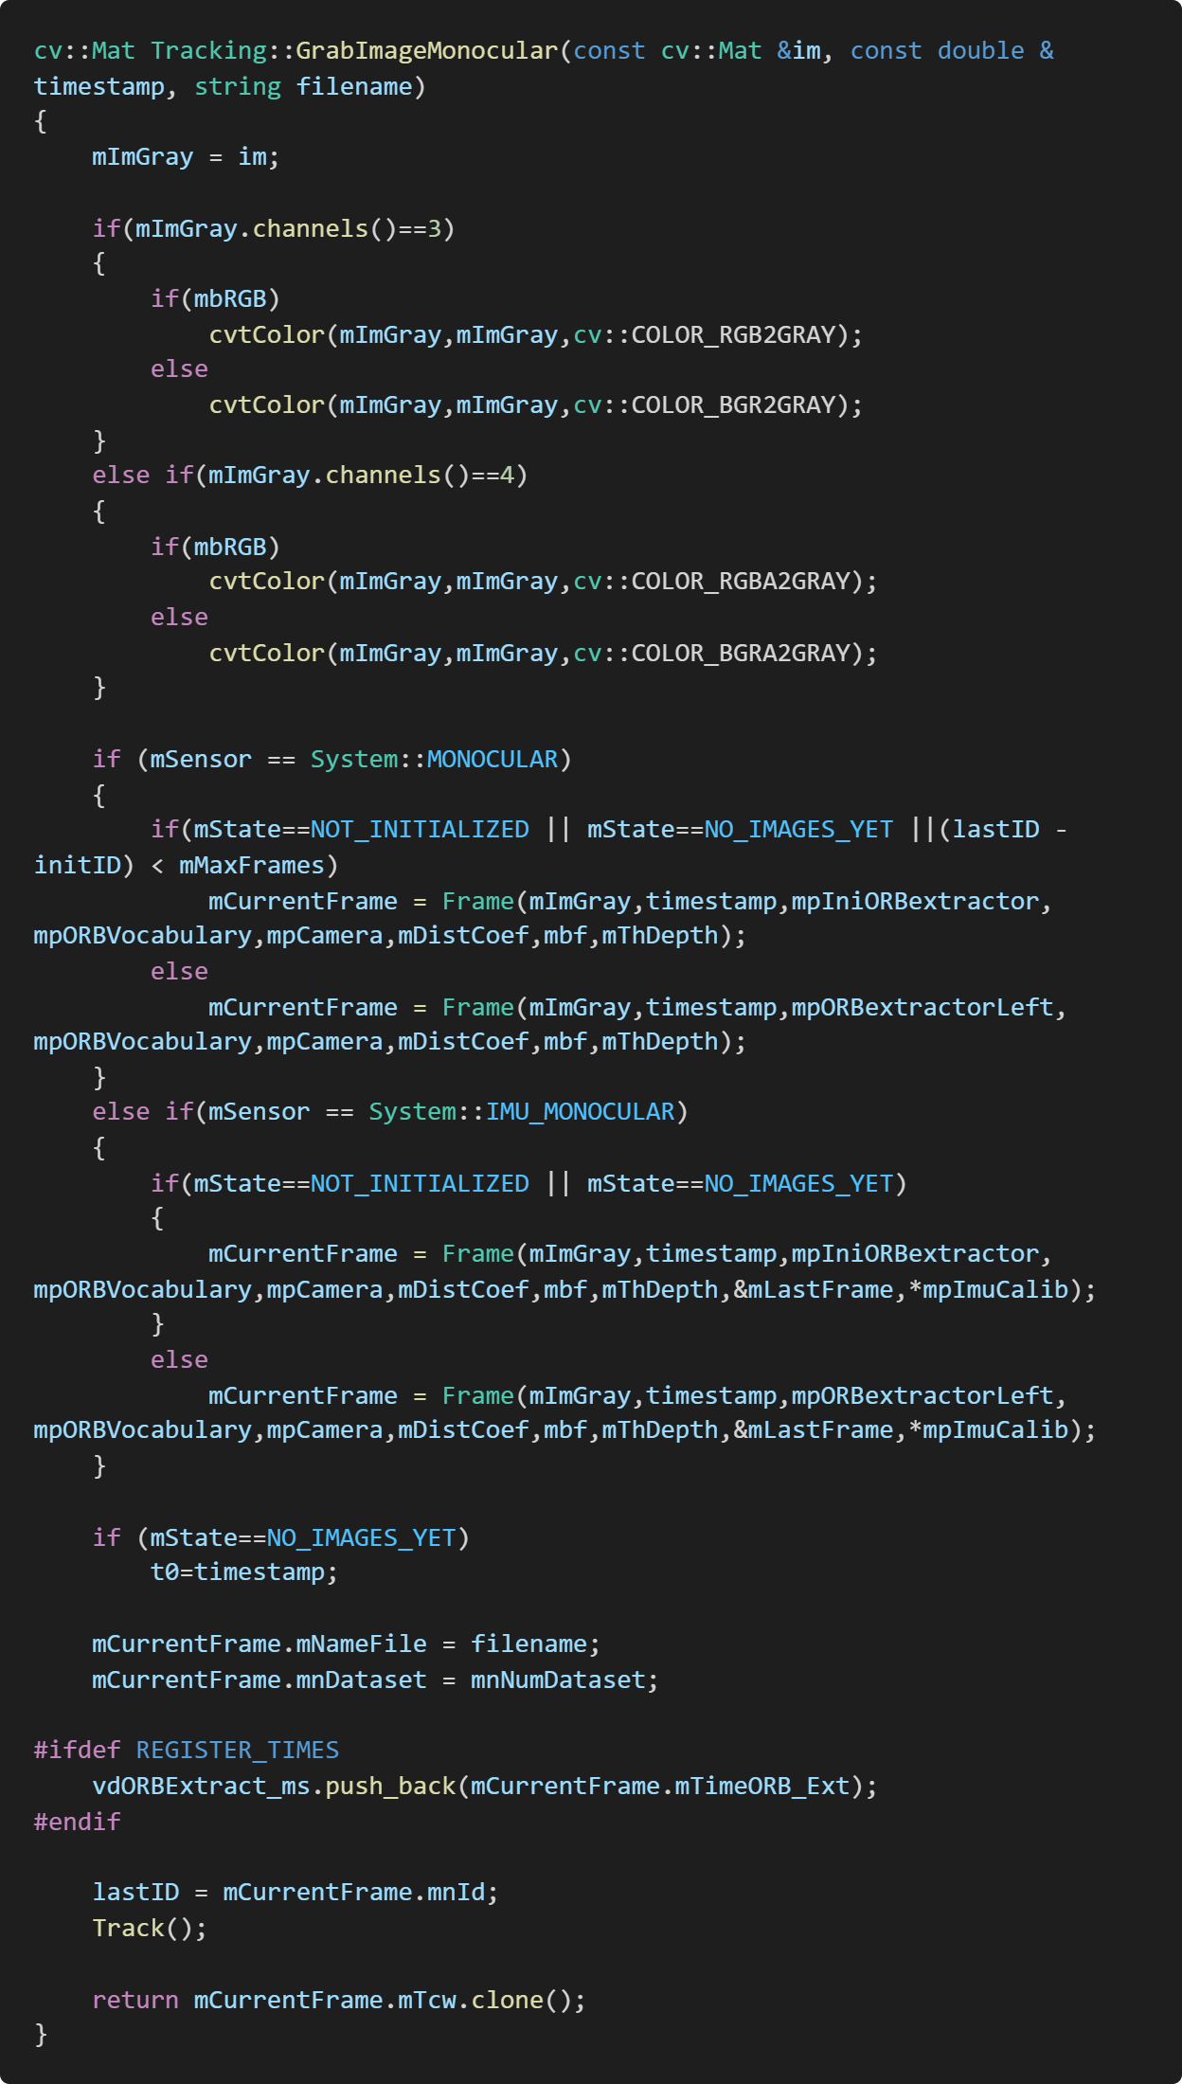
System.cc
< ros_mono_inertial.cc >
< ros_mono_inertial.cc >
< System.cc >
< Tracking.cc – GrabImageMonocular(): line 1332~1382 >
← monocular image 가져오기 전체 코드
4

Slide 48
System.cc
< ros_mono_inertial.cc >
< ros_mono_inertial.cc >
< System.cc – TrackMonocular() >
< Tracking.cc – GrabImageMonocular(): line 1332~1382 >
← monocular image 가져오기 전체 코드

Slide 49
System.cc
< ros_mono_inertial.cc >
< ros_mono_inertial.cc >
< System.cc – TrackMonocular() >
< Tracking.cc – GrabImageMonocular(): line 1332~1382 >
← 흑백 사진으로 img를 바꿈

Slide 50
System.cc
< ros_mono_inertial.cc >
< ros_mono_inertial.cc >
< System.cc – TrackMonocular() >
< Tracking.cc – GrabImageMonocular(): line 1332~1382 >
← monocular인 경우 돌아가는 코드
← monocular-imu인 경우 (이번의 경우) 돌아가는 코드. 현재의 img를 Frame이라는 class로 initializing function을 실행함.

Slide 51
System.cc
< ros_mono_inertial.cc >
< ros_mono_inertial.cc >
< System.cc – TrackMonocular() >
< Tracking.cc – GrabImageMonocular(): line 1332~1382 >
← mState가 NOT_INITIALIZED이거나 NO_IMAGES_YET이면 이 코드가 돌아가고
← 그 외에는 이 코드가 돌아감

Slide 52
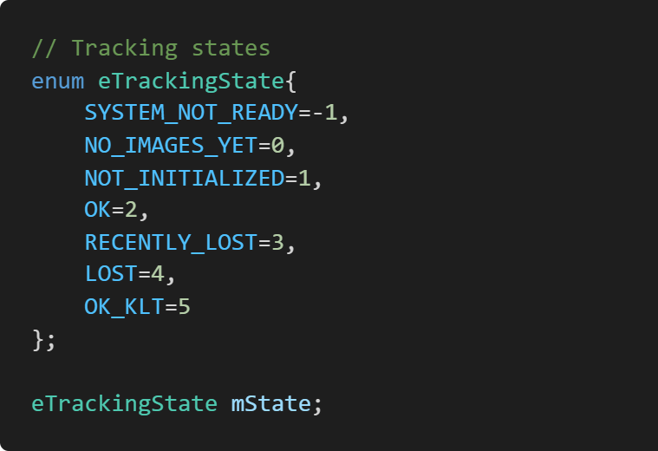
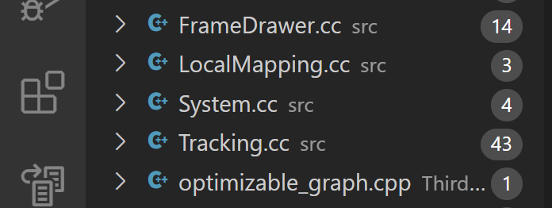
System.cc
< ros_mono_inertial.cc >
< ros_mono_inertial.cc >
< System.cc – TrackMonocular() >
< Tracking.cc – GrabImageMonocular(): line 1332~1382 >
← mState는 Tracking states으로 다양한 곳에서 state가 바뀜
< Tracking.h – line 105~116 >
mState가 정의되는 파일들 (.h 파일 제외)

Slide 53

System.cc
< ros_mono_inertial.cc >
< ros_mono_inertial.cc >
< System.cc – TrackMonocular() >
< Tracking.cc – GrabImageMonocular(): line 1332~1382 >
← mState가 NOT_INITIALIZED이거나 NO_IMAGES_YET이면 이 코드가 돌아가고
← 그 외에는 이 코드가 돌아감

Slide 54
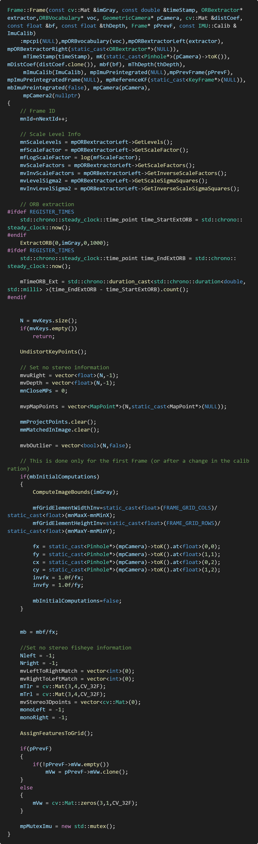
System.cc
< ros_mono_inertial.cc >
< ros_mono_inertial.cc >
< System.cc – TrackMonocular() >
< Tracking.cc >
< Frame.cc – Frame(): line 284~377 >
← Frame() function이 5개 있는데 그 중에 하나임. (sensor type별로 있는 것 같음)

Slide 55
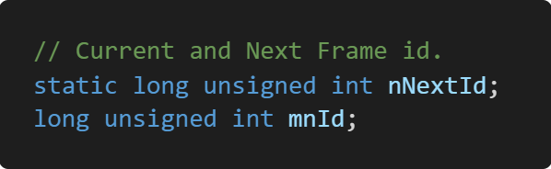
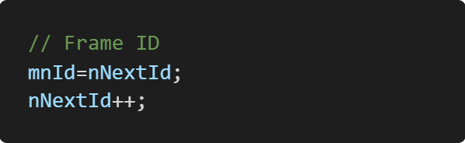

System.cc
< ros_mono_inertial.cc >
< ros_mono_inertial.cc >
< System.cc – TrackMonocular() >
< Tracking.cc >
< Frame.cc – Frame(): line 284~377 >
< Frame.h – public variable: line 215~217 >
← 몇 번째 frame인지 여기서 관리함.

Slide 56
System.cc
< ros_mono_inertial.cc >
< ros_mono_inertial.cc >
< System.cc – TrackMonocular() >
< Tracking.cc >
< Frame.cc – Frame(): line 284~377 >
← 이전에 EuRoC.yaml에서 받아온 값들을 불러오기

Slide 57
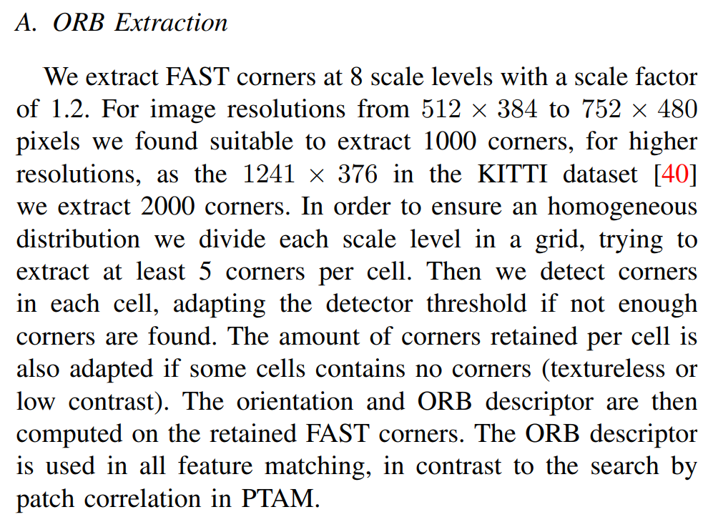
System.cc
< ros_mono_inertial.cc >
< ros_mono_inertial.cc >
< System.cc – TrackMonocular() >
< Tracking.cc >
< Frame.cc – Frame(): line 284~377 >
← 여기서부터 코드를 이해하기 위해서는 ORB-SLAM 1의 논문을 참고하면 좋다.
Raúl Mur-Artal, J. M. M. Montiel and Juan D. Tardós. ORB-SLAM: A Versatile and Accurate Monocular SLAM System. IEEE Transactions on Robotics, vol. 31, no. 5, pp. 1147-1163, 2015. (2015 IEEE Transactions on Robotics Best Paper Award).

Slide 58
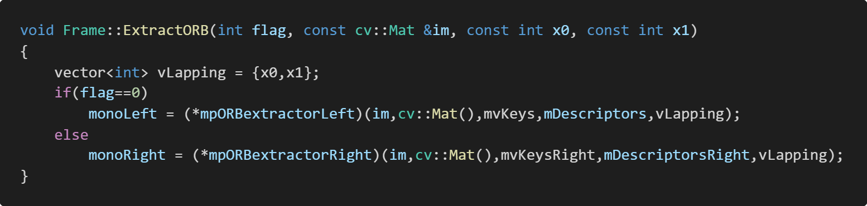
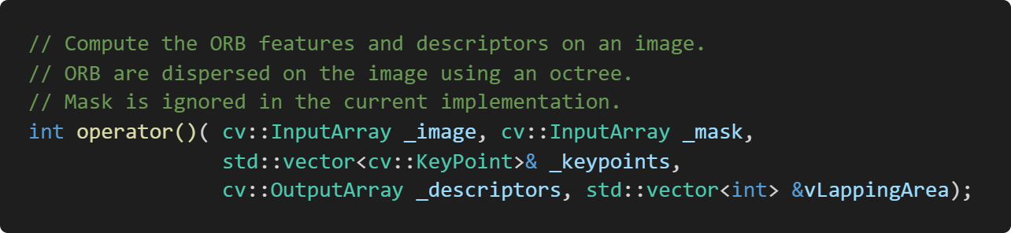
System.cc
< ros_mono_inertial.cc >
< ros_mono_inertial.cc >
< System.cc – TrackMonocular() >
< Tracking.cc >
< Frame.cc – Frame(): line 284~377 >
← ExtractORB() of this Frame
< Frame.cc – ExtractORB(): line 413~420 >
Monocular이라서 monoLeft만 씀
Header 파일에 대략적인 설명이 아래와 같이 나옴.
< ORBextractor.h – operator(): line 54~59 >
mvKeys가 ORB keypoints라는 것을 알 수 있음.
ORB 이해하기 좋은 참고 자료:
https://medium.com/data-breach/introduction-to-orb-oriented-fast-and-rotated-brief-4220e8ec40cf

Slide 59
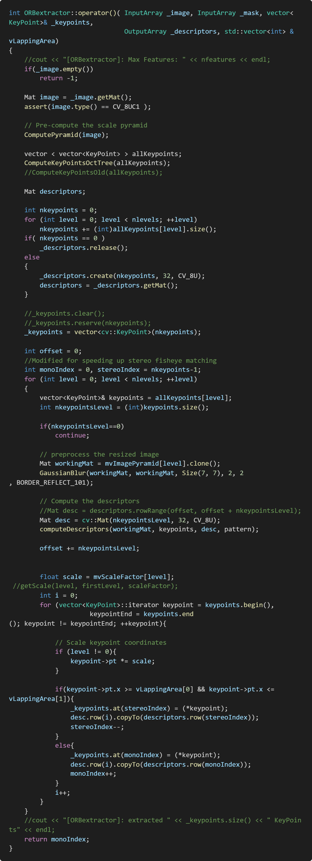
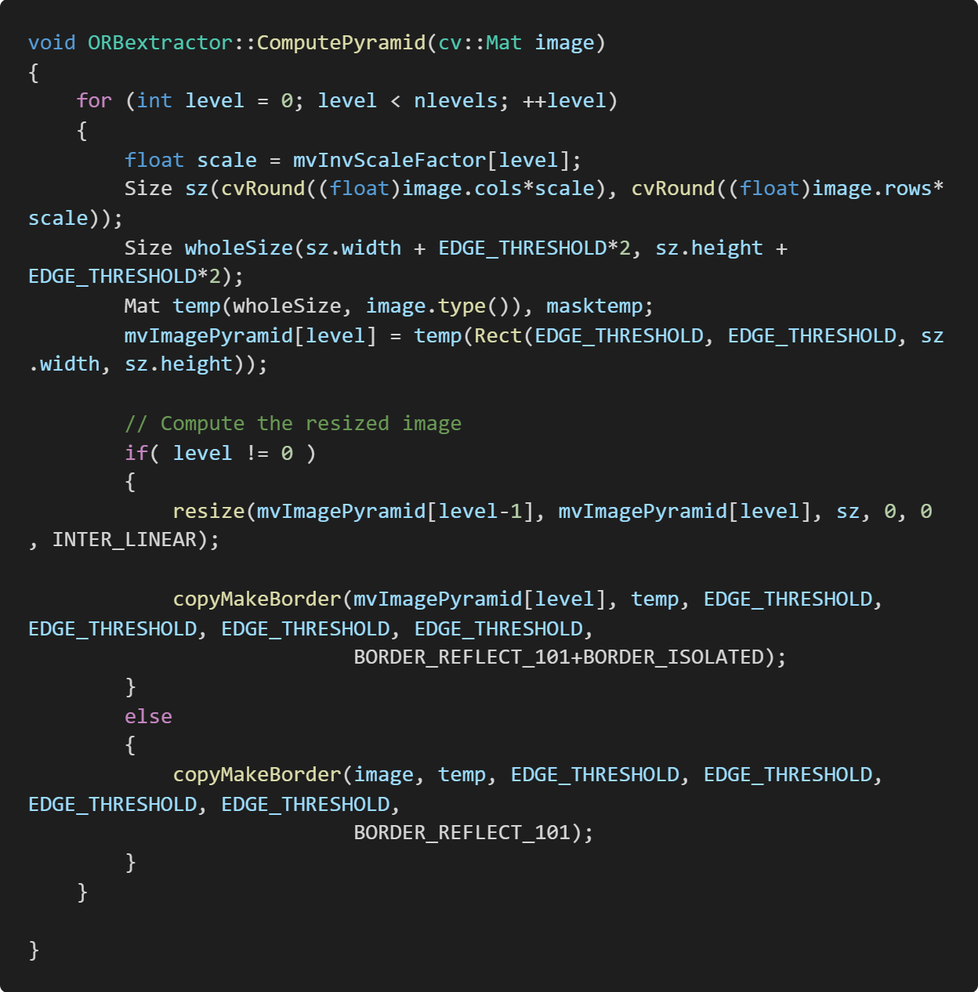
System.cc
< ros_mono_inertial.cc >
< ros_mono_inertial.cc >
< System.cc – TrackMonocular() >
< Tracking.cc >
< Frame.cc >
< Frame.cc >
< ORBextractor.cc – operator(): line 1068~1150 >
< ORBextractor.h – operator(): line 54~59 >
← compute Pyramid function

Slide 60
System.cc
< ros_mono_inertial.cc >
< ros_mono_inertial.cc >
< System.cc – TrackMonocular() >
< Tracking.cc >
< Frame.cc >
< Frame.cc >
< ORBextractor.cc >
< ORBextractor.cc – ComputePyramid(): line 1152~1177>
← compute Pyramid function()

Slide 61
System.cc
< ros_mono_inertial.cc >
< ros_mono_inertial.cc >
< System.cc – TrackMonocular() >
< Tracking.cc >
< Frame.cc – Frame(): line 284~377 >
← ExtractORB()로 찾은 keypoints가 0개면 function이 return됨.

Slide 62
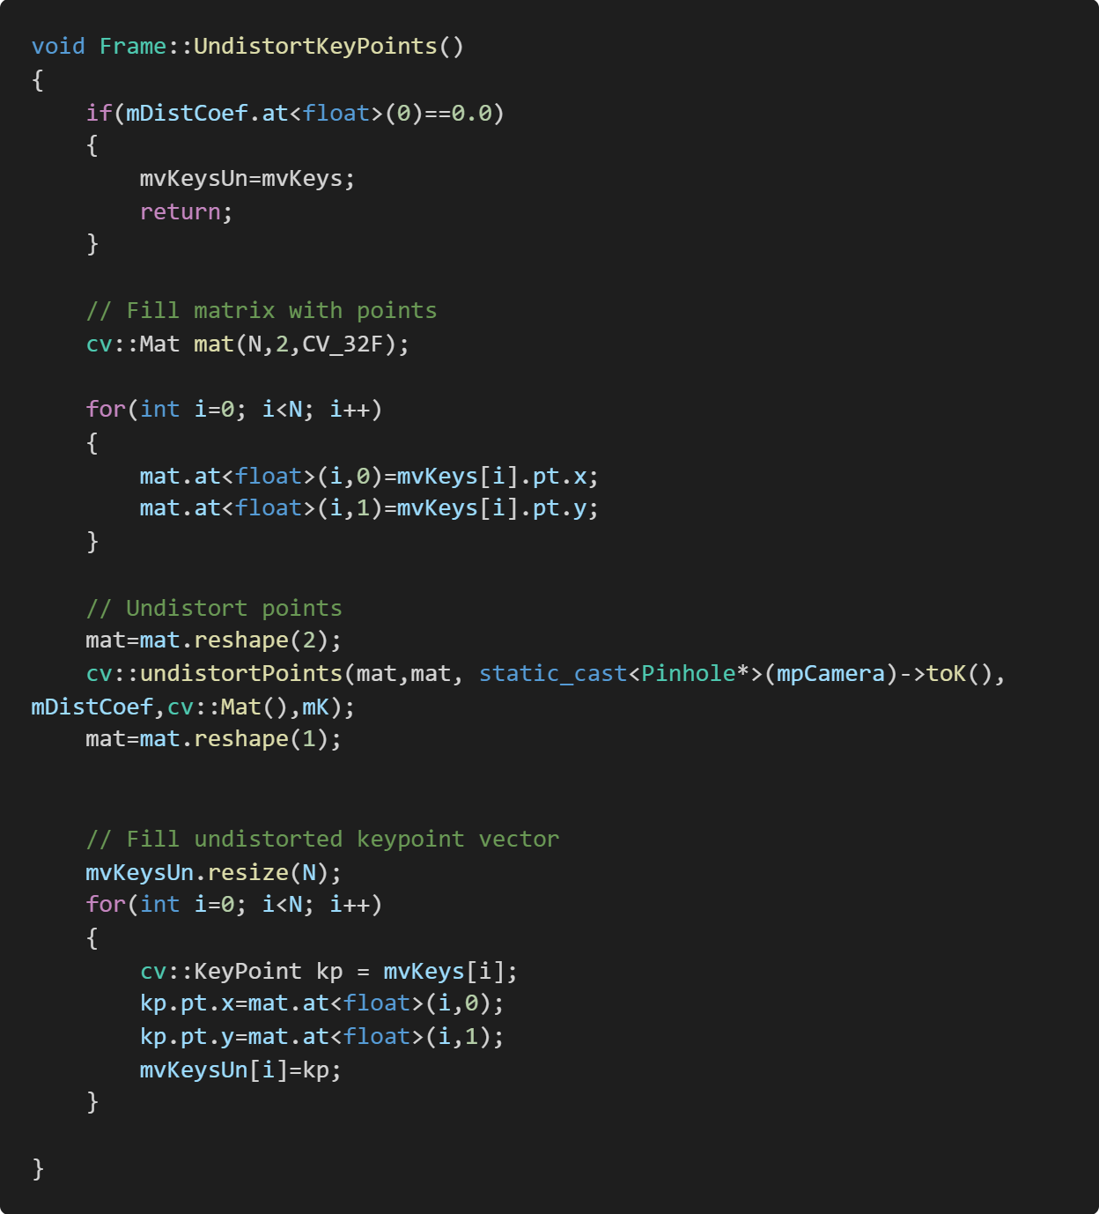
System.cc
< ros_mono_inertial.cc >
< ros_mono_inertial.cc >
< System.cc – TrackMonocular() >
< Tracking.cc >
< Frame.cc – Frame(): line 284~377 >
< Frame.cc – Frame(): line 733~766 >
↑ cv::undistortPoints function 씀

Slide 63
System.cc
< ros_mono_inertial.cc >
< ros_mono_inertial.cc >
< System.cc – TrackMonocular() >
< Tracking.cc >
< Frame.cc – Frame(): line 284~377 >
← 우리는 monocular이니까 stereo에 해당하는 부분을 이렇게 nullify 시킴

Slide 64
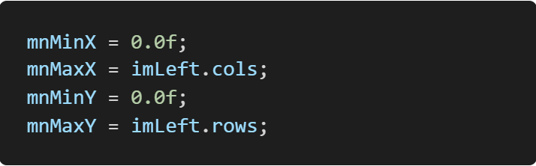
System.cc
< ros_mono_inertial.cc >
< ros_mono_inertial.cc >
< System.cc – TrackMonocular() >
< Tracking.cc >
< Frame.cc – Frame(): line 284~377 >
← computeImageBounds를 통해서 undistort 했을 때의 x,y의 최소, 최대 값을 구함.
Distortion이 없을 때는 아래와 같이 정의됨.
< Frame.cc – ComputeImageBounds(): line 790~793 >

Slide 65
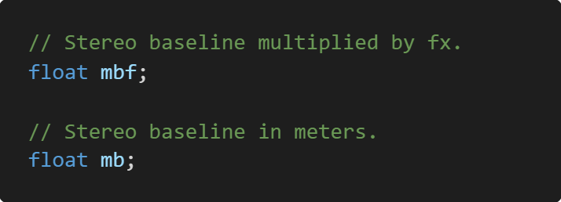
System.cc
< ros_mono_inertial.cc >
< ros_mono_inertial.cc >
< System.cc – TrackMonocular() >
< Tracking.cc >
< Frame.cc – Frame(): line 284~377 >
← mb 값 구하기. 아래에 설명 있음.
< Frame.h – public: line 149~153 >

Slide 66
System.cc
< ros_mono_inertial.cc >
< ros_mono_inertial.cc >
< System.cc – TrackMonocular() >
< Tracking.cc >
< Frame.cc – Frame(): line 284~377 >
← 이것도 stereo이니까 nullify 시킴.

Slide 67
System.cc
< ros_mono_inertial.cc >
< ros_mono_inertial.cc >
< System.cc – TrackMonocular() >
< Tracking.cc >
< Frame.cc – Frame(): line 284~377 >
← grid마다 features assign하기, 더 자세한 것은 skip…

Slide 68

System.cc
< ros_mono_inertial.cc >
< ros_mono_inertial.cc >
< System.cc – TrackMonocular() >
< Tracking.cc >
< Frame.cc – Frame(): line 284~377 >
← 이건 뭐하는 걸까?

Slide 69
System.cc
< ros_mono_inertial.cc >
< ros_mono_inertial.cc >
< System.cc – TrackMonocular() >
< Tracking.cc – GrabImageMonocular(): line 1332~1382 >
< Frame.cc – Frame(): line 284~377 >
← 드디어 Track() function 에 도달함.

Slide 70
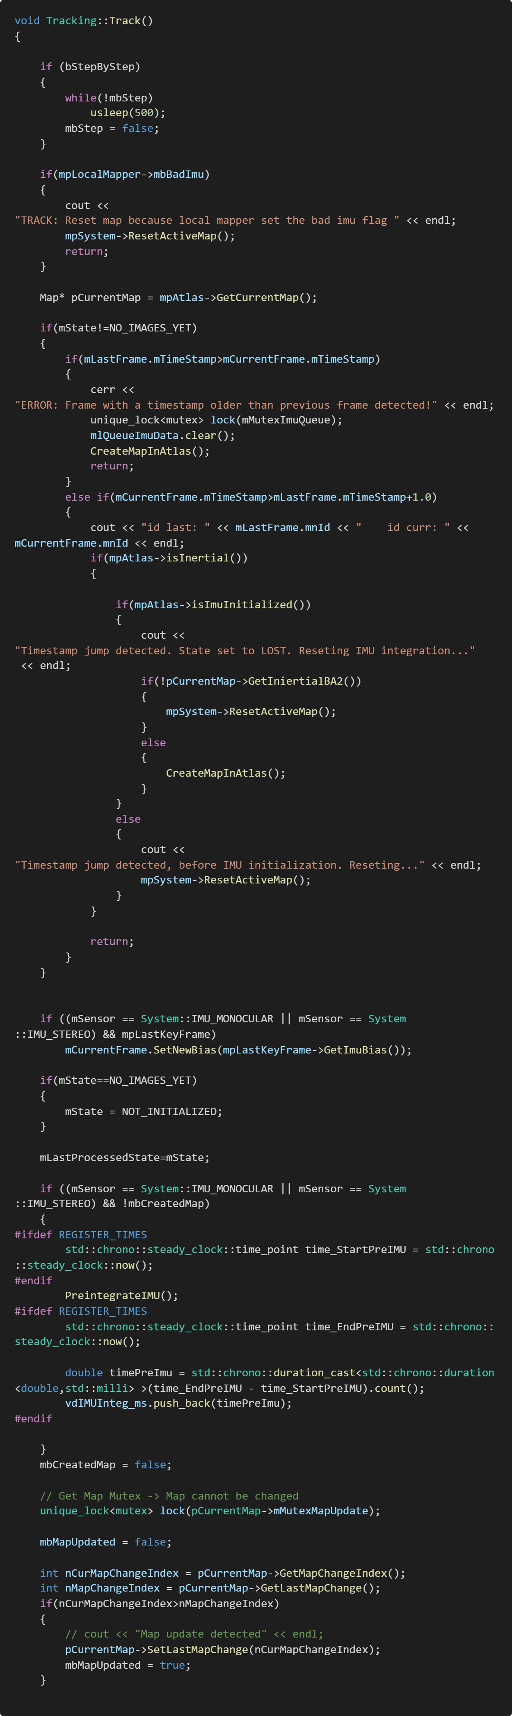
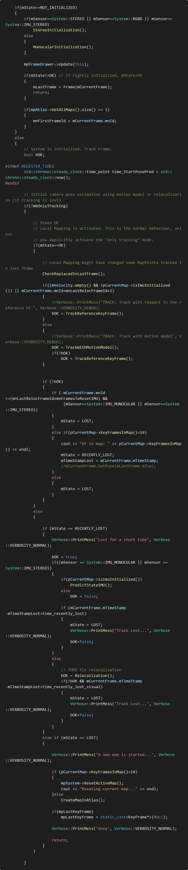
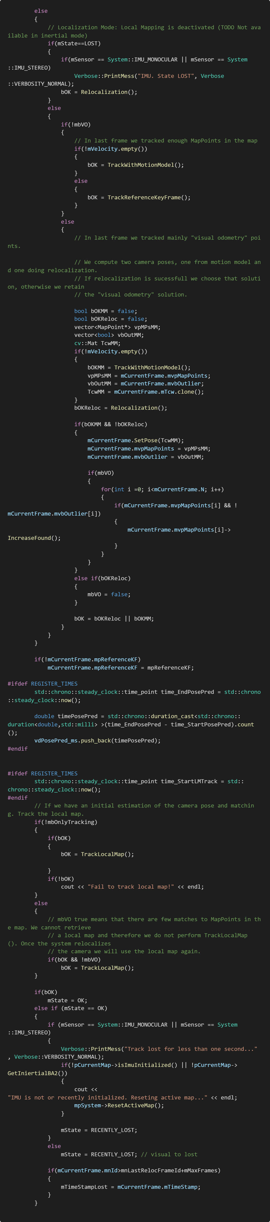
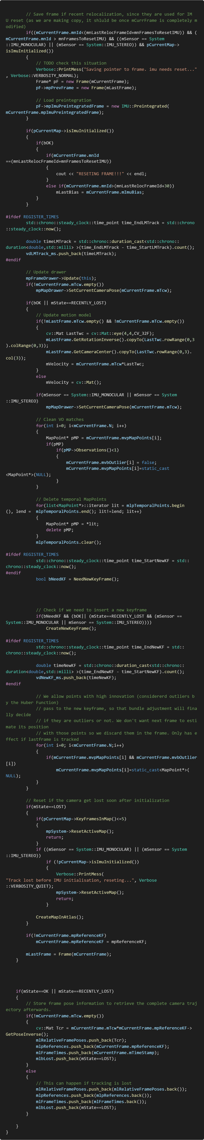
System.cc
< ros_mono_inertial.cc >
< ros_mono_inertial.cc >
< System.cc – TrackMonocular() >
< Tracking.cc >
< Tracking.cc – Track(): line 1657~2173 >
← bStepByStep이 true로 바뀌는 것 같지 않던데 확실하지 않음.

Slide 71
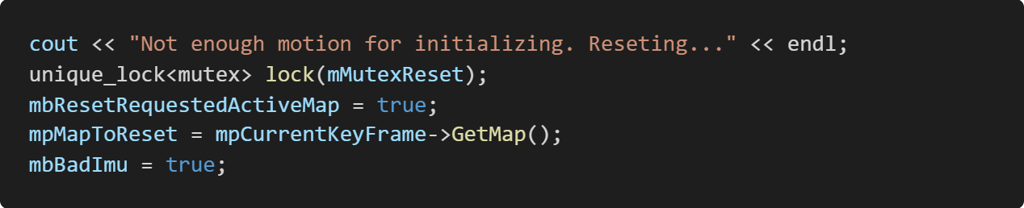
System.cc
< ros_mono_inertial.cc >
< ros_mono_inertial.cc >
< System.cc – TrackMonocular() >
< Tracking.cc >
< Tracking.cc – Track(): line 1657~2173 >
← mpLocalMapper에서 mbBadImu가 true이면 tracking을 멈춤
mbBadImu == true인 경우는 어떤 case인가?
< LocalMapping.cc – Run(): line 64~287 >

Slide 72
System.cc
< ros_mono_inertial.cc >
< ros_mono_inertial.cc >
< System.cc – TrackMonocular() >
< Tracking.cc >
< Tracking.cc – Track(): line 1657~2173 >
← Local Map은 next time에 다루기

Slide 73
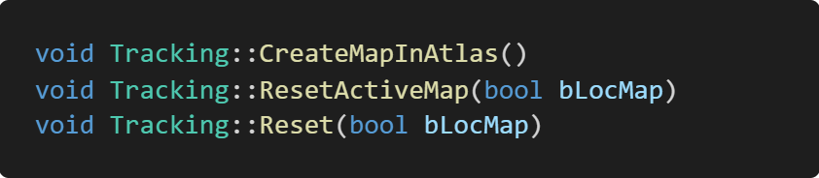
System.cc
< ros_mono_inertial.cc >
< ros_mono_inertial.cc >
< System.cc – TrackMonocular() >
< Tracking.cc >
< Tracking.cc – Track(): line 1657~2173 >
← 이 state에 있는 경우는 아래의 3가지임.
Notes:
void Tracking::CreateMapInAtlas()

Slide 74


System.cc
< ros_mono_inertial.cc >
< ros_mono_inertial.cc >
< System.cc – TrackMonocular() >
< Tracking.cc >
< Tracking.cc – Track(): line 1657~2173 >
← 아마도 viewer에서 reset 되는 경우를 고려해서 넣은 코드 같음.
t
mCurrentFrame
= current frame
mLastFrame
= previos frame
Notes:
void Tracking::CreateMapInAtlas()

Slide 75



System.cc
< ros_mono_inertial.cc >
< ros_mono_inertial.cc >
< System.cc – TrackMonocular() >
< Tracking.cc >
< Tracking.cc – Track(): line 1657~2173 >
← 아래의 경우에 해당됨
t
mLastFrame
= previos frame
mCurrentFrame
= current frame
Notes:
void Tracking::CreateMapInAtlas()

Slide 76
System.cc
< ros_mono_inertial.cc >
< ros_mono_inertial.cc >
< System.cc – TrackMonocular() >
< Tracking.cc >
< Tracking.cc – Track(): line 1657~2173 >
← imu를 사용하는 경우 true 임.
Notes:
void Tracking::CreateMapInAtlas()

Slide 77
System.cc
< ros_mono_inertial.cc >
< ros_mono_inertial.cc >
< System.cc – TrackMonocular() >
< Tracking.cc >
< Tracking.cc – Track(): line 1657~2173 >
← imu가 initialized된 경우. Local Mapping 파트라서 일단 skip
< LocalMapping.cc – InitialzieIMU(): line 1657~1427 >
Notes:
void Tracking::CreateMapInAtlas()

Slide 78
System.cc
< ros_mono_inertial.cc >
< ros_mono_inertial.cc >
< System.cc – TrackMonocular() >
< Tracking.cc >
< Tracking.cc – Track(): line 1657~2173 >
← imuBias 값을 이전 previos frame의 class object에서 가져오기
Notes:
void Tracking::CreateMapInAtlas()

Slide 79
System.cc
< ros_mono_inertial.cc >
< ros_mono_inertial.cc >
< System.cc – TrackMonocular() >
< Tracking.cc >
< Tracking.cc – Track(): line 1657~2173 >
← 이미지가 들어온게 아직 없으면 state를 NOT_INITIALIZED로 바꾸기.
← mLastProcessedState 에 mState 넣기
Notes:
void Tracking::CreateMapInAtlas()

Slide 80
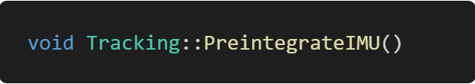
System.cc
< ros_mono_inertial.cc >
< ros_mono_inertial.cc >
< System.cc – TrackMonocular() >
< Tracking.cc >
< Tracking.cc – Track(): line 1657~2173 >
← mbCreatedMap boolean에서 map이 생성되지 않았으면, preintegrateIMU() function을 실행한다.
< Tracking.cc – PreintegrateIMU(): line 1391~1499 >
Notes:
void Tracking::CreateMapInAtlas()

Slide 81
System.cc
< ros_mono_inertial.cc >
< ros_mono_inertial.cc >
< System.cc – TrackMonocular() >
< Tracking.cc >
< Tracking.cc – Track(): line 1657~2173 >
← lock map mutex
Notes:
void Tracking::CreateMapInAtlas()

Slide 82
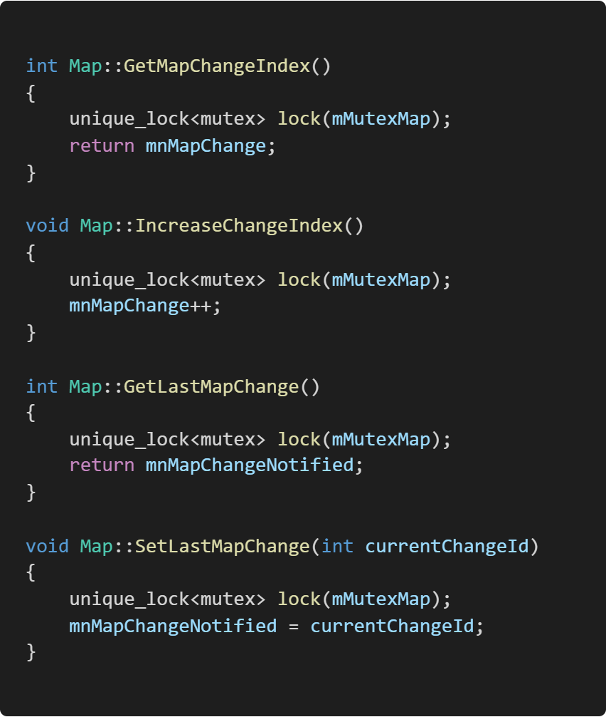
System.cc
< ros_mono_inertial.cc >
< ros_mono_inertial.cc >
< System.cc – TrackMonocular() >
< Tracking.cc >
< Tracking.cc – Track(): line 1657~2173 >
← map이 변화했을 때, map이 몇 번 바뀌었는지에 대한 index를 저장한다.
If 문의 condition이 true이면 map update가 생긴 것이다.
< Map.cc – functions: line 468~490 >
Notes:
void Tracking::CreateMapInAtlas()

Slide 83
System.cc
< ros_mono_inertial.cc >
< ros_mono_inertial.cc >
< System.cc – TrackMonocular() >
< Tracking.cc >
< Tracking.cc – Track(): line 1657~2173 >
← Initialization 과정임. 먼저 MonocularInitialization()부터 진행함.
시간상 skip.
Notes:
void Tracking::CreateMapInAtlas()

Slide 84
System.cc
< ros_mono_inertial.cc >
< ros_mono_inertial.cc >
< System.cc – TrackMonocular() >
< Tracking.cc >
< Tracking.cc – Track(): line 1657~2173 >
← Update function 안도 보면 좋을 것 같음. 일단 시간상 skip
Notes:
void Tracking::CreateMapInAtlas()

Slide 85

System.cc
< ros_mono_inertial.cc >
< ros_mono_inertial.cc >
< System.cc – TrackMonocular() >
< Tracking.cc >
< Tracking.cc – Track(): line 1657~2173 >
← commen의 설명대로 mCurrentFrame에 있는 값들을 mLastFrame으로 copy함.
< Frame.cc – Frame(): line 54~95 >
Notes:
void Tracking::CreateMapInAtlas()

Slide 86
System.cc
< ros_mono_inertial.cc >
< ros_mono_inertial.cc >
< System.cc – TrackMonocular() >
< Tracking.cc >
< Tracking.cc – Track(): line 1657~2173 >
← 첫 map이 frame단위 인가? … 일단 skip
< Frame.cc – Frame(): line 54~95 >
Notes:
void Tracking::CreateMapInAtlas()

Slide 87
System.cc
< ros_mono_inertial.cc >
< ros_mono_inertial.cc >
< System.cc – TrackMonocular() >
< Tracking.cc >
< Tracking.cc – Track(): line 1657~2173 >
← 여기서부터 제대로 된 tracking 시작함.
Notes:
void Tracking::CreateMapInAtlas()

Slide 88
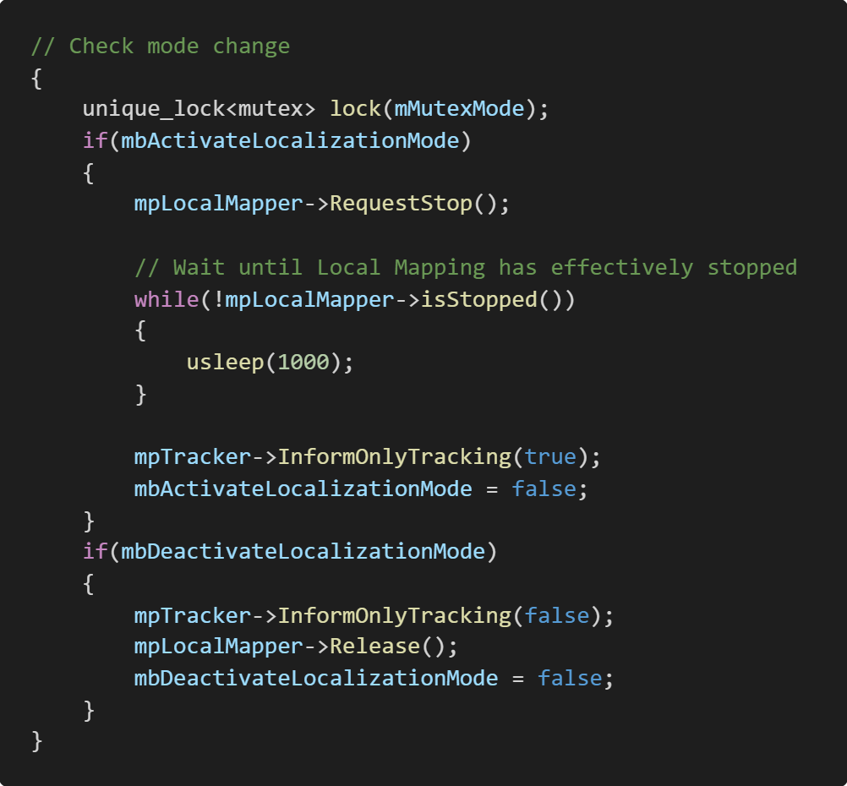

System.cc
< ros_mono_inertial.cc >
< ros_mono_inertial.cc >
< System.cc – TrackMonocular() >
< Tracking.cc >
< Tracking.cc – Track(): line 1657~2173 >
← OnlyTracking이 false면 코드가 진행됨.
< System.cc – TrackMonocular(): line 272~333 >
Notes:
void Tracking::CreateMapInAtlas()

Slide 89
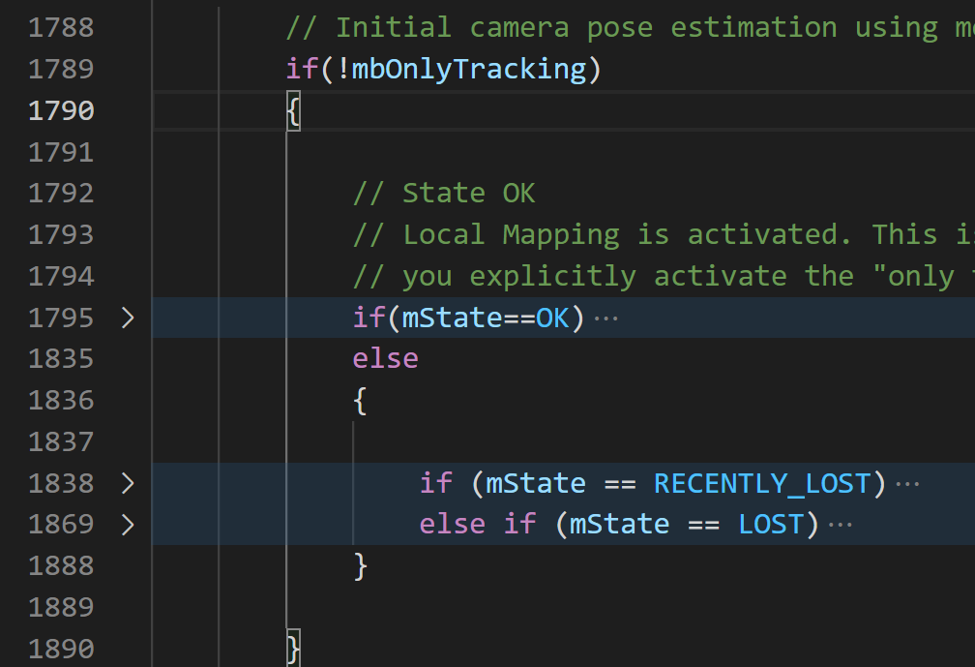
System.cc
< ros_mono_inertial.cc >
< ros_mono_inertial.cc >
< System.cc – TrackMonocular() >
< Tracking.cc >
< Tracking.cc – Track(): line 1657~2173 >
← 코드는 아래와 같이 크게 구분되어 있음.
mState == OK
mState == RECENTLY_LOST
mState == LOST
Notes:
void Tracking::CreateMapInAtlas()

Slide 90
System.cc
< ros_mono_inertial.cc >
< ros_mono_inertial.cc >
< System.cc – TrackMonocular() >
< Tracking.cc >
< Tracking.cc – Track(): line 1657~2173 >
← mapping이라서 skip
Notes:
void Tracking::CreateMapInAtlas()

Slide 91
System.cc
< ros_mono_inertial.cc >
< ros_mono_inertial.cc >
< System.cc – TrackMonocular() >
< Tracking.cc >
< Tracking.cc – Track(): line 1657~2173 >
← mVelocity.empty()
Notes:
void Tracking::CreateMapInAtlas()

